Slide 1
Services écosystémiques, sécurité alimentaire et santé
Thème 04
© IFPRI

Slide 2
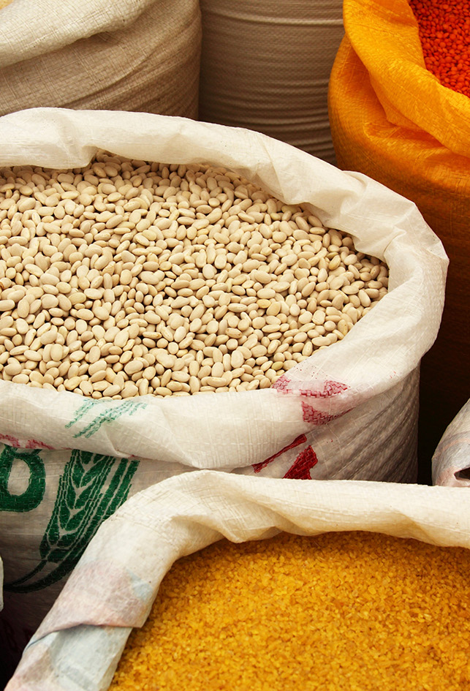
Objectifs d’apprentissage
Expliquer les concepts clés relatifs à la sécurité alimentaire et la nutrition
Décrire les liens multidimensionnels entre services écosystémiques, sécurité alimentaire et impacts sur la santé
Analyser de manière critique les différentes approches pour parvenir à des systèmes alimentaires durables
© PublicDomainPictures / Pixabay

Slide 3
Introduction à la sécurité alimentaire

Slide 4
Qu’est-ce que la sécurité alimentaire?
“La sécurité alimentaire existe lorsque tous les êtres humains ont, à tout moment, un accès physique, social et économique à une nourriture suffisante, saine et nutritive leur permettant de satisfaire leurs besoins diététiques et leurs préférences alimentaires pour mener une vie saine et active”
(FAO 1996)
Notes:
Dans les années 1950 et 1960, la sécurité alimentaire était assimilé avec l’autosuffisance en aliments de base
Après la conférence mondiale de l’alimentation de la FAO en 1974, la sécurité alimentaire est définie comme l’accès à des aliments suffisants
La présente définition vient du Sommet alimentaire mondial en 1996 (FAO 1996)
[Peut-être, effectuer une séance rapide de question-réponse ici à propos de quelques composantes de la définition:
‘tous les êtres humains’ - pas seulement les riches ou les adultes
‘à tout moment’ - i.e. pendant toute l’année (même pendant la période de soudure entre les récoltes) et toutes les années.
‘accès physique, social et économique’ – on peut soit produire les aliments soi-même, ou les échanger ou les acheter
‘suffisante, saine et nutritive’ – bien évidemment
‘besoins diététiques et préférences alimentaires’ – les gens sont seulement satisfaits lorsqu’ils ont mangé les types d’aliments qu’ils veulent manger, ex. beaucoup d’Asiatiques ont besoin de riz pour se sentir satisfait, les végétariens préfèrent manger sans-viande, il y a des gens qui ne peuvent pas manger certains aliments à cause de restrictions religieuses ou médicales.]

Slide 5
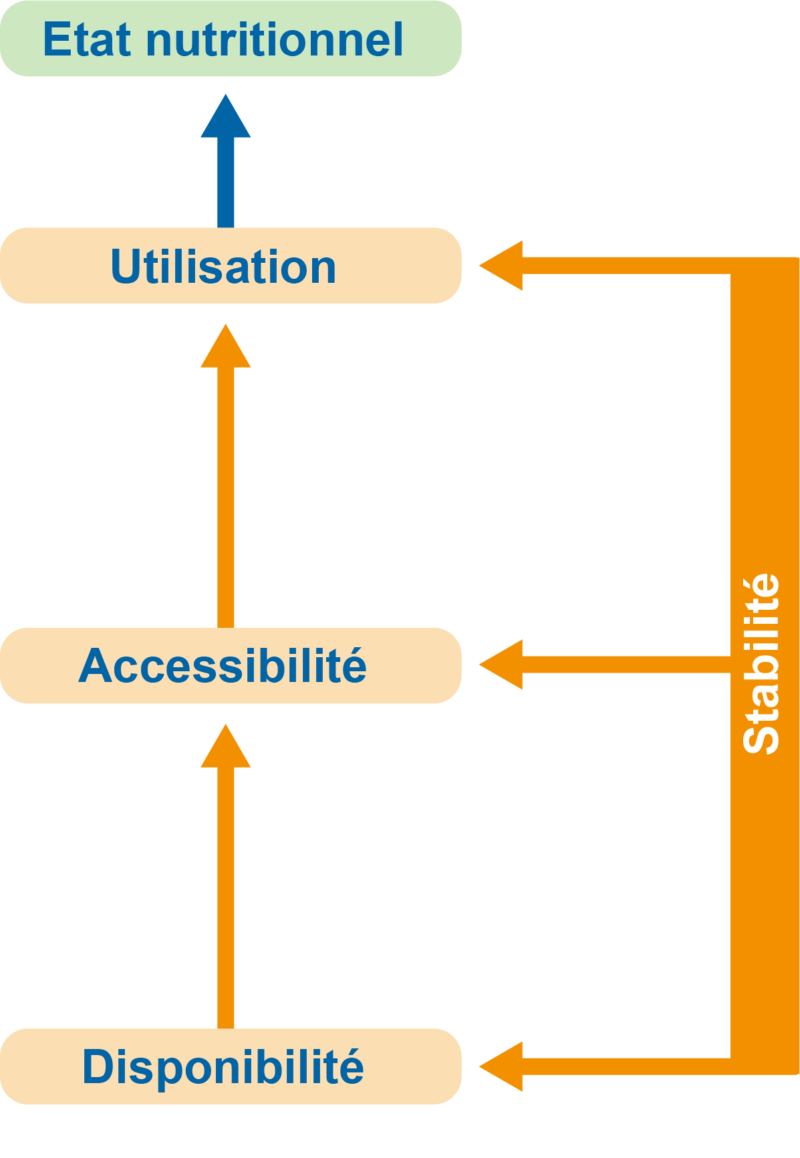
Les dimensions de la sécurité alimentaire
Comprennent
Trois déterminants physiques
Un déterminant temporel
L’état nutritionnel (Barrett 2010)
Notes:
Comme la déclaration du Sommet alimentaire mondial de 1996 reconfirmée en 2002, la sécurité alimentaire consiste en 4 dimensions principales
Disponibilité : La quantité d’aliments qui est présente dans un pays ou une zone par toutes les formes de production domestique, les importations, les stocks d’aliments et l’aide alimentaire
Accessibilité : la capacité d’un ménage à se procurer une quantité adéquate d’aliments régulièrement par la combinaison d’achats (i.e. abordabilité), de troc, d’emprunts, d’assistance alimentaire ou de dons
Utilisation : aliments sains et nutritifs satisfaisant les besoins diététiques des ménages et incluant les facteurs tels que l’eau potable et des installations sanitaires adéquates, aussi bien que la valeur sociale
Stabilité : Perturbation du flux régulier due au changement climatique, conflit, chômage, maladie, fluctuation de prix et autre facteurs. L’absence de stabilité peut affecter toute ou partie des trois composantes du cadre de la sécurité alimentaire
Etat nutritionnel : conséquence de l’absorption de nourriture et de l’utilisation des nutriments par le corps. Une partie intégrale de la nature multidimensionnelle de la sécurité alimentaire. (FAO 2009)

Slide 6
Insécurité alimentaire mondiale et malnutrition
Situation sur la sécurité alimentaire
815 million de personnes sont sous-alimentées
155 million d’enfants ont un retard de croissance et 52 million décharnés
Santé
Empreintes écologiques
Compétitivité agricole
Bio-économie
2 milliards de personnes souffrent de carences en micronutriments
Défis sur les systèmes
alimentaires
>600 million d’adultes sont obèses
41 million d’enfants de moins de
5 ans sont en excès pondéral
(FAO et al. 2017)
Notes:
Le rapport par la FAO, IFAD, UNICEF, WFP et WHO « L’état de la sécurité alimentaire dans le monde 2017 » met en évidence en détails la situation de sécurité alimentaire mondiale et par région
Les statistiques clés sont présentées dans la diapo et incluent la sous-alimentation, le rachitisme (taille insuffisante par rapport a l’age) et la cachexie (insuffisance du poids par rapport a la taille), déficience en micronutriment et obésité
Les défis de la sécurité alimentaire comprennent:
La santé : l’hygiène alimentaire, la nutrition, l’obésité, le diabète type II, la maladie cardiovasculaire, la démence, l’AVC, le cancer, la faim, la pauvreté, familles/enfants
Empreinte écologique : Utilisation de l’eau/des terres, gestion des ressources naturelles et de l’environnement, gaz à effet de serre, changement climatique global, sols appauvris
Compétitivité agricole : Améliorer les plantes cultivées et les animaux d’élevage , améliorer la productivité agricole et le revenu ; politiques, chaîne d’approvisionnement, stockage, transport
Bio économie : Substituts de produits pétroliers et amélioration du bien-être économique des communautés.

Slide 7
Liens entre aliments et santé
SPECTRE DE L’ETAT DE SANTE
Insécurité alimentaire
Excès
d’aliments
Problèmes sanitaires:
Maladies chroniques;
Insécurité alimentaire/faim;
Hygiène alimentaires;
Défis environnementaux
  Sécurité alimentaire et améliorations mesurables en santé – Aliments nutritifs et sains; Efforts des communautés pour lutter contre la faim et l’insécurité alimentaire; Stratégies pour combattre l’obésité infantile
Notes:
Les deux extrémités du spectre de l’état de santé
[Discuter les liens négatifs et positifs entre aliment et santé ; prenez en considération les questions liées a l’insécurité alimentaire et ses impacts sur la santé, ainsi que l’exces de nourriture et ses impacts sur la santé
Problèmes sanitaires-donnez quelques exemples]
Les différentes façons de faire face à ces défis comprennent la sécurité alimentaire et l’amélioration de la santé

Slide 8
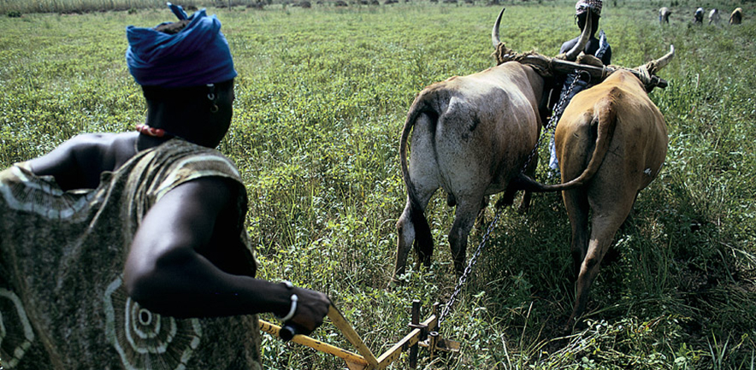
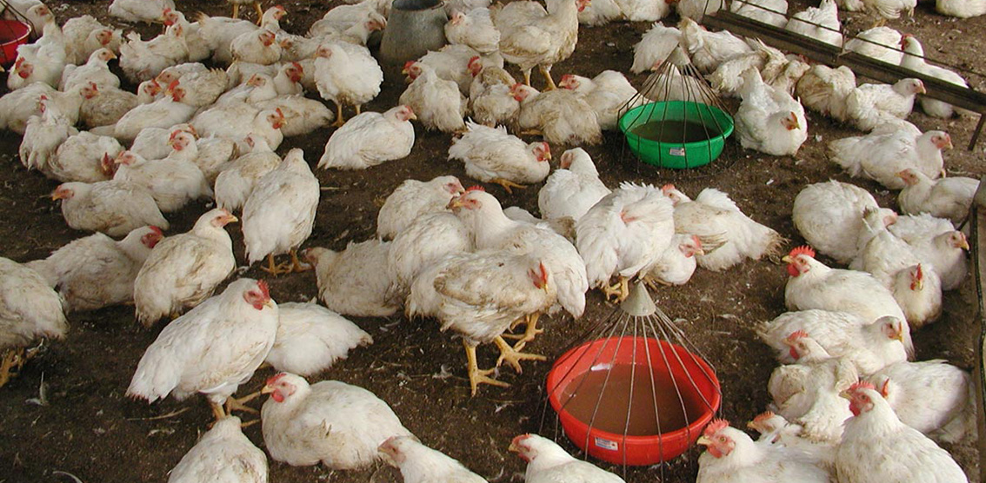
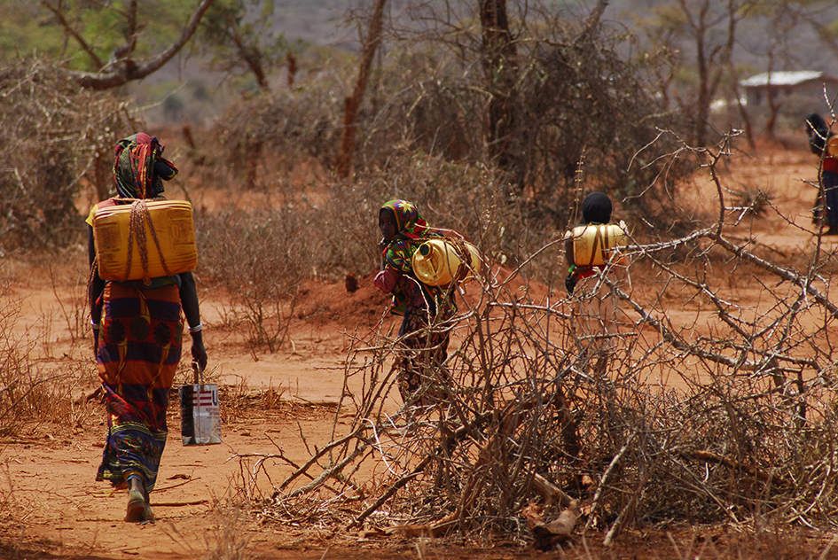
Problèmes de sécurité alimentaire
Accroissement de la population mondiale
Changement des régimes alimentaires
Changement climatique et événements météorologiques sévères
Inégalité de genre
© Ray Witlin / World Bank
© Sajal Sthapit / Ecoagriculture Partners
© UNICEF Ethiopia
Notes:
Les forces démographiques, économiques et naturelles contribuent toutes à aggraver les défis de la sécurité alimentaire, dont
La croissance démographique : la population mondiale croissante menace la sécurité alimentaire
La perte des terres arables et l’urbanisation croissante
Plus grande demande d’aliments
Le changement des régimes alimentaires : Plus de populations de classe moyenne peuvent inclure plus de produits animaux dans leur régime alimentaire.
Les bétails sont responsables à 18% des émissions de GES (Steinfeld 2016)
Propagation des maladies zoonotiques et des maladies d’origine alimentaire
Le changement climatique : niveau de dioxyde de carbone croissant conduisant à la désertification à cause des problèmes d’approvisionnement en eau
La montée des niveaux des océans tend à inonder les terres agricoles en basse altitude avec de l’eau salée, affectant la production agricole
Les conditions climatiques extrêmes telles que les inondations, les cyclones, les tempêtes et les raz-de-marée (tsunamis) ont augmenté, affectant la distribution mondiale des aliments.
Quelques régions agricoles sont devenues trop chaudes pour supporter des cultures conventionnelles, affectant la croissance des animaux et augmentant la contamination des cultures.
La diminution de la production alimentaire entrainera l’augmentation des prix
L’inégalité de genre : Les femmes constituent jusqu’à 80% des paysans en Afrique Sub-Saharienne (FAO 2011)
Beaucoup manquent d’accès à la terre, au crédit, aux services de vulgarisation
Des recherches montrent que l’inégalité de genre peut affecter négativement les ressources naturelles, par exemple en causant la déforestation (ex. Lakerveld et al. 2015; Keane et al. 2016)

Slide 9
Liens entre services écosystémiques, sécurité alimentaire et santé

Slide 10
Exercice : Comment les services écosystémiques contribuent-ils à la sécurité alimentaire?
Discuter avec votre voisin quels SE contribuent à chacun des 4 dimensions de la sécurité alimentaire cités ci-dessous:
Disponibilité
Accessibilité
Utilisation
Stabilité
Notes:
[Encouragez les étudiants a s’appuyer sur les écosystemes de leur environnement immédiat, les services qu’ils en tirent , et comment ces services contribuent a la sécurité alimentaire localement et aux niveaux national et régional. Le but de cet exercice est de s’assurer que les étudiants comprennent les éléments clés de la sécurité alimentaire.]

Slide 11
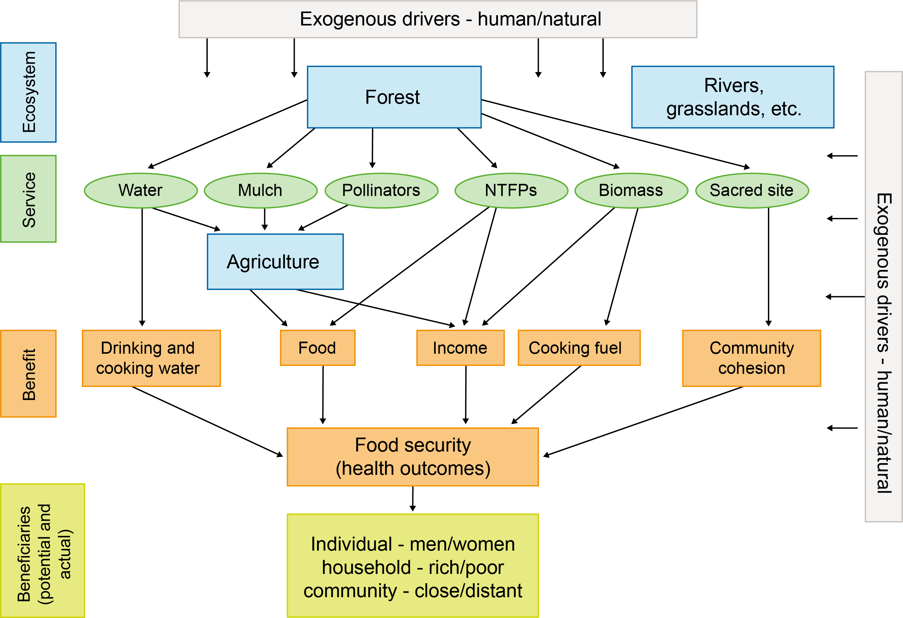
Connexions entre services ecosystémiques-bénéfices- bien-être humain (Poppy et al. 2014)
© Poppy et al. 2014)
Notes:
Pour beaucoup de ruraux pauvres dans le monde, la sécurité alimentaire est particulièrement dépendante de leur capacité à bénéficier des flux de services écosystémiques (MA, 2005)
Le diagramme montre les liens entre différents écosystèmes et le bien être humain.
Les écosystèmes agricoles sont gérés par les humains de façon à optimiser les services écosystémiques de provision. En même temps, la production de tels services dépend des services de support et de régulation, qui peuvent provenir d’autres écosystèmes moins gérées et aménagées telles que les forets ou les prairies.
Les bénéfices tirés de multiples services écosystémiques se combinent pour contribuer a la sécurité alimentaire
Différents groupes de personnes (par ex. riches/pauvres) peuvent dépendre de différents services écosystémiques pour leur sécurité alimentaire.
[Discutez le fait que le diagramme ne montre pas les relations bidirectionnelles (par ex. les résultats sur la santé peuvent affecter l’agriculture mais aussi la cohésion de la communauté ; les décisions concernant l’agriculture peuvent affecter les forets, la qualité de l’eau, etc.)]

Slide 12
Systèmes alimentaires durables
Notes:
Pendant la session précédente, nous avons parlé de systèmes socio-écologiques. Les systèmes alimentaires constituent de bons exemples de SSE qui peuvent être analysés sur des échelles multiples du local au global.

Slide 13
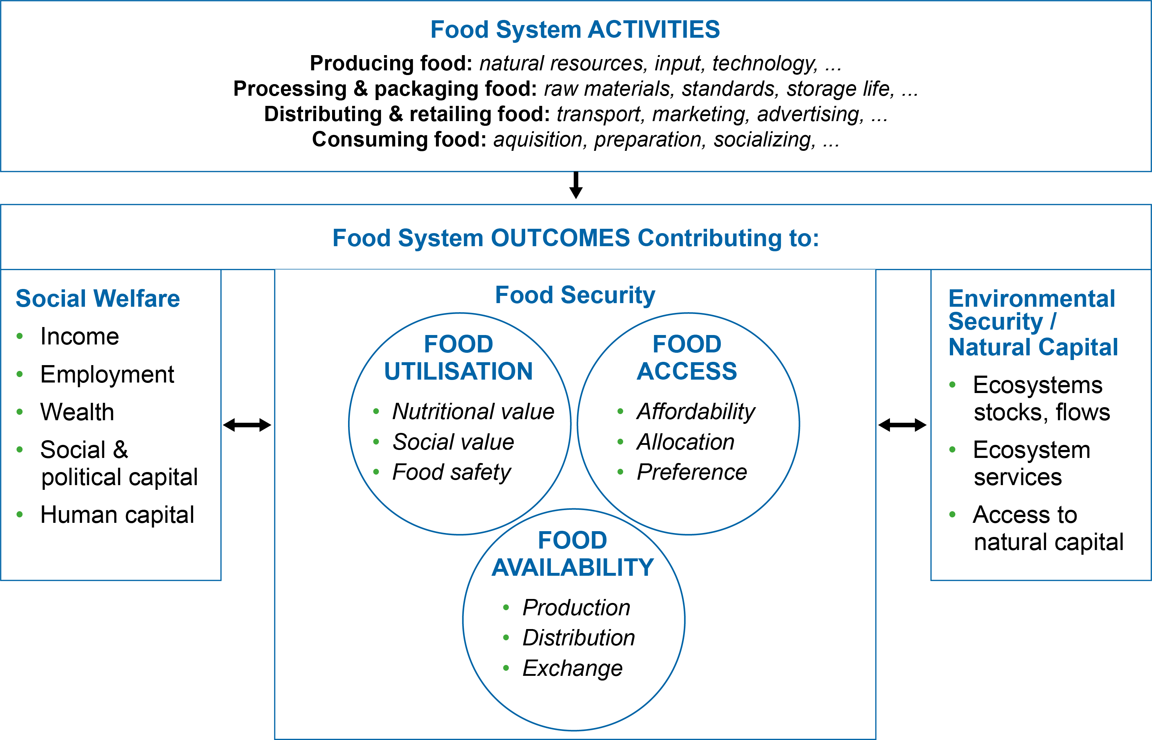
Composantes de systèmes alimentaires
(Ericksen 2008)
Reproduit de Global Environmental Change Vol.18, Issue 1, Polly J. Ericksen, 'Conceptualizing food systems for global environmental change research', pp.234-245 © 2008, avec la permission d’Elsevier.
Notes:
Le cadre permet l’analyse des interactions entre les systèmes alimentaires, l’environnement et le contexte socio-économique et politique.
Le centre du diagramme montre les trois dimensions de la sécurité alimentaire. Les résultats en termes de sécurité alimentaire sont produits par les activités du système alimentaire (boîte du haut) qui va de la production à la distribution, la consommation et aussi le traitement de ses déchets (pas montré sur le diagramme).
Il y a des flèches à double sens vers le système social (ex. si vous avez une bonne sécurité alimentaire, il y a aussi de fortes chances que vous ayez aussi de meilleures perspectives d'emploi, de même, si vous avez un bon revenu, ceci va vous permettre d’acheter de meilleurs aliments) et le système environnemental (ex. la production alimentaire peut avoir des impacts très négatifs sur l’environnement, en même temps, si vous habitez dans un environnement dégradé, vos opportunités pour atteindre une sécurité alimentaire seront beaucoup plus limitée).

Slide 14
Principaux facteurs de changement des systèmes alimentaires (Foresight 2011)
Accroissement de la population mondiale
Changement en nature et en quantité de la demande par tête
Gouvernance future des systèmes alimentaires (nationale et internationale)
Changement climatique & interaction avec les politiques de réduction de gaz à effet de serre
Concurrence pour les ressources clés
Changement de valeurs et de comportements éthiques des consommateurs
Les menaces vont converger dans les prochaines 40 années
  “ceci est un moment particulier dans l’histoire, les décisions prises aujourd’hui et pendant les quelques décennies à venir vont influencer d’une manière disproportionnée l’avenir”
Notes:
Discuter les points clés ci-dessus :
Point 1 : Nous avons démontré l’accroissement de la population humaine et ses implications pour la sécurité alimentaire, la dégradation des écosystèmes et les services écosystémiques (voir modules précédents)
Point 3 : La globalisation des marchés, de nouveaux superpuissances alimentaires (Chine, Brésil, Inde, Russie), la consolidation du secteur privé.
Point 5 : Les ressources clés = terre, énergie, eau. La demande mondiale en énergie est prévue d’augmenter jusqu’à 45% de 2006 à 2030. Les prix des engrais ont augmenté de 5 fois entre 2005-2008 à cause de l’augmentation des prix de carburants.
Point 6 : La consommation de viande est maintenant de ~ 32kg/tête. Prévu d’augmenter à 52kg avant 2050. Valeurs éthiques- ex. Points de vue sur les systèmes agricoles, le bien-être des animaux, OGM, la souveraineté alimentaire.

Slide 15
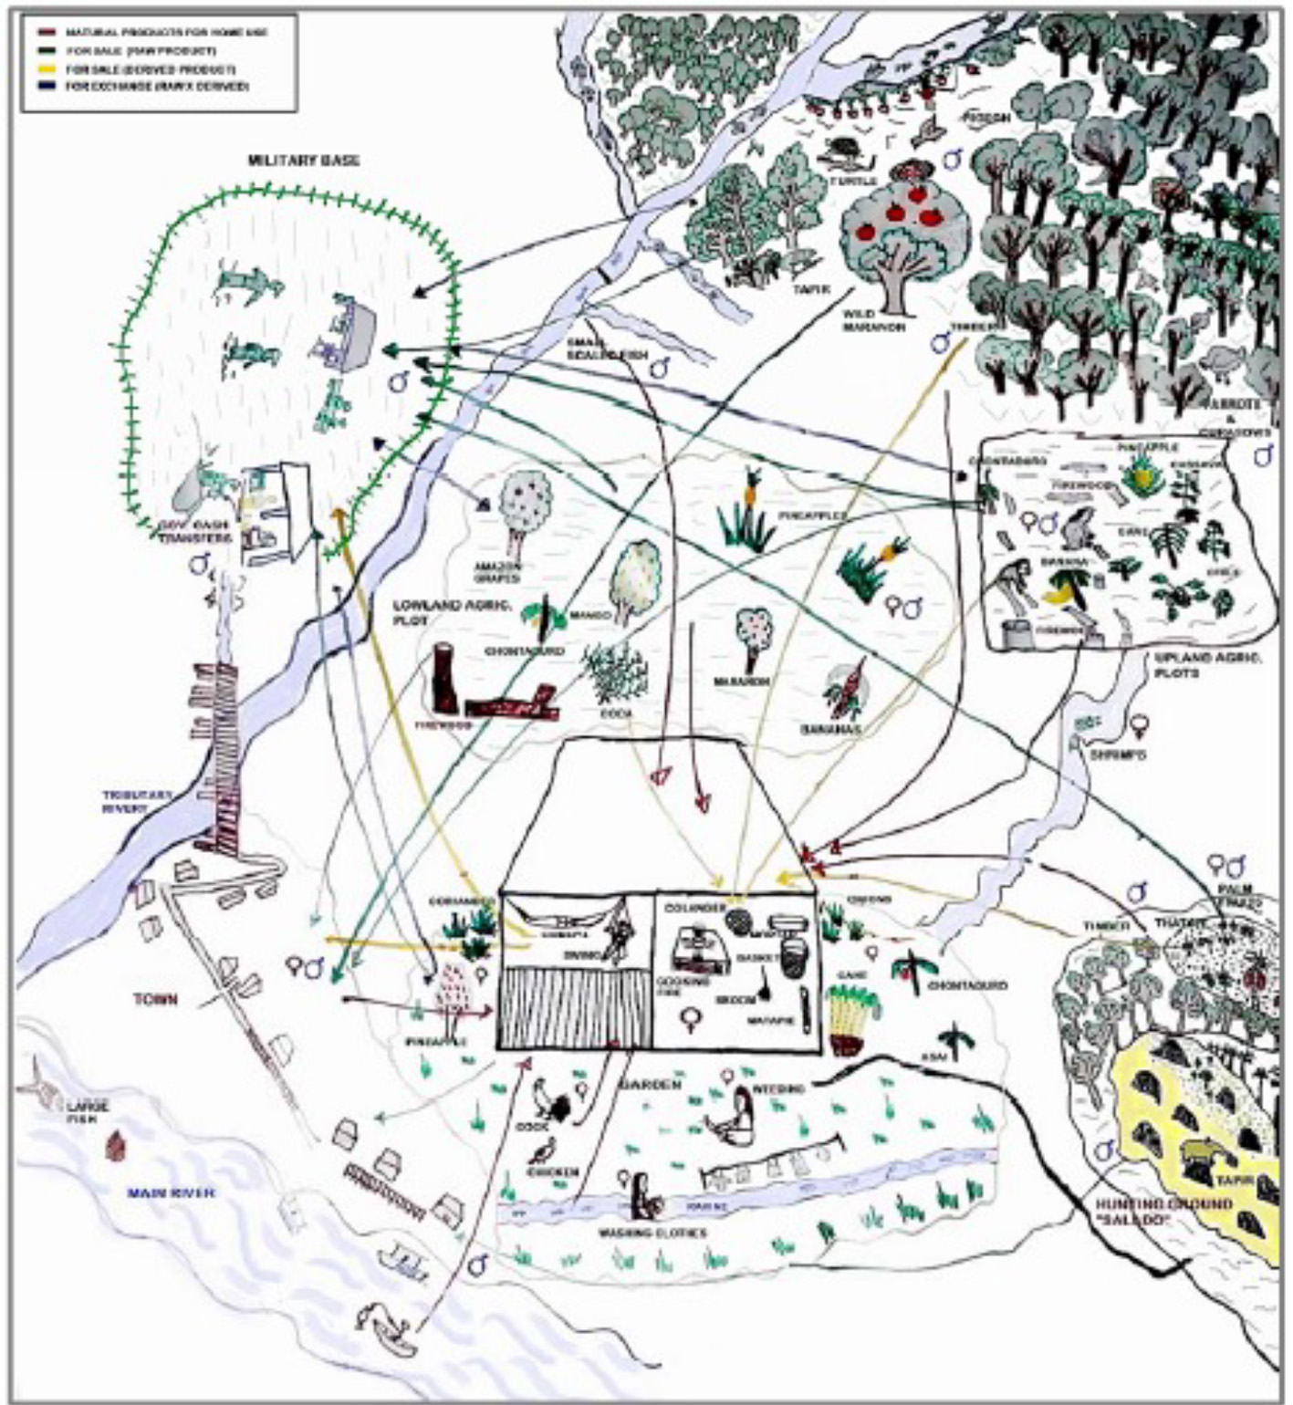
Exercice : dressez un diagramme du système alimentaire d’un ménage
D’où proviennent les nourritures des membres du ménage?
De quels intrants ont-ils besoins pour produire (ou cuire) leurs nourritures?
Quels impacts externes affectent leur accès aux nourritures?
Comment leurs activités influent-elles sur d’autres personnes?
Pensez aux différences intra-ménage
Le diagramme changera-t-il d’une saison à l’autre ?
© Angela Yang
© Peter Etelej
© Schreckenberg et al. 2016
Notes:
[Cet exercice a pour but d’inciter les étudiants à développer les connaissances acquises jusqu’ici.]

Slide 16
Politiques vers l’objectif de Zéro Faim

Slide 17
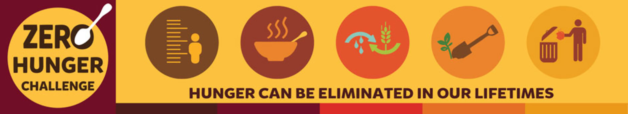
© United Nations
ODD1: Pas de pauvreté. Eradiquer la pauvreté sous toutes ses formes dans le monde entier (Objectif 1.1: D’ici 2030, éliminer complètement la pauvreté extrême dans le monde entier)
ODD2: Zéro faim. Éliminer la faim, assurer la sécurité alimentaire, améliorer la nutrition et promouvoir l’agriculture durable (en 2030)
Lien très étroit entre les deux objectifs parce que les pauvres dépensent au moins 50-70% de leur revenu pour la nourriture
Notes:
L’ODD2 a un objectif ambitieux d’atteindre ‘zéro faim’. Pour les pauvres, ceci est très étroitement lié à l’élimination de la pauvreté (ODD1) parce qu’ils dépensent la majorité de leurs revenus pour l’alimentation.

Slide 18
Deux investissements prioritaires nécessaires
(FAO, IFAD et WFP 2015)
Protection sociale : amener tout le monde au seuil de pauvreté extrême de 1,25USD (maintenant actualisé à 1,90USD)
Accélérer la croissance (rurale) favorable aux pauvres
Nécessite un investissement de 267 billion USD par an à partir de 2016 à 2030, dont 181 billions USD pour les zones rurales.
  Equivalent à 0,3% de la production économique mondiale en 2014
  OU 160 USD/an pour chaque pauvre à l’extrême pendant ces 15 années.
Notes:
Contrairement aux précédentes solutions politiques de sécurité alimentaire, qui étaient fondées sur la disponibilité alimentaire, la présente politique reconnait que la majorité des gens dépend largement du marché pour obtenir leur nourriture. Sur les deux politiques clés qui sont maintenant mises en avant pour atteindre zéro faim, seule la deuxième est liée à l’agriculture et la production alimentaire.
La protection sociale- à 1,25 USD (actualisé à 1,90USD en 2015), les bénéficiaires devront avoir assez pour se nourrir mais pas plus. Alors, on a besoin de leur donner plus pour qu’ils puissent faire des épargnes et investir, ou promouvoir la croissance favorable aux pauvres pour augmenter leurs opportunités.
Sur les 267billions USD, 116 billions USD seront pour la protection sociale (dont 75 billions USD pour les zones rurales), et le reste pour les investissements pour une croissance favorable aux pauvres.
La protection sociale peut être considérée comme simple consommation mais il est clair qu’elle permet de faire des épargnes- même infimes et une meilleure nutrition permet une plus grande productivité. Ainsi, la protection sociale est un investissement en capacité humaine.

Slide 19
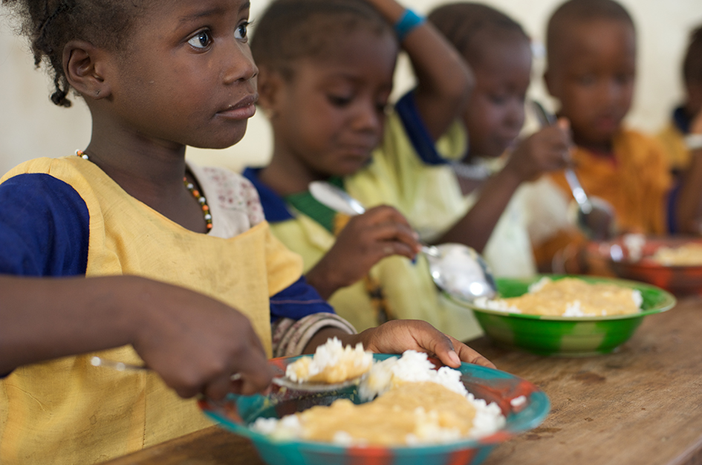
Qu’est-ce que la protection sociale?
Transferts de fonds
  Le mécanisme “India National Rural Employment Guarantee scheme”
Distribution de nourritures
  Programme de cantines scolaires
  ‘Acheter en Afrique pour les Africains’
Distribution de semences et d’intrants
Stocks tampons de denrées alimentaires
  Gestion active des stocks
  Stockage national robuste
  Action collective mondiale pour gérer les stocks et prévenir les flambées extrêmes de prix
Mécanismes d’assurance indexée- prémunit contre un indice objectivement mesurable, ex. déficit pluviométrique
© Julien Harneis
Notes:
Point 1- Le programme national indien pour la garantie de l’emploi rural (NREGS en anglais) garantit que tous les hommes et les femmes ont un emploi payé de 100jours/an. Ils peuvent faire différentes choses comme casser des pierres ou aider dans les programmes de vaccination mais l’avantage essentiel est qu’ils aient un revenu qu’ils peuvent utiliser pour acheter des aliments de leur préférence (c’est mieux que de leur donner de la nourriture contre travail parce que les nourritures dans ces programmes sont souvent importées et peuvent nuire à la production alimentaire locale).
Point 2- Les programmes de cantines scolaires sont maintenant dans 130 pays.

Slide 20
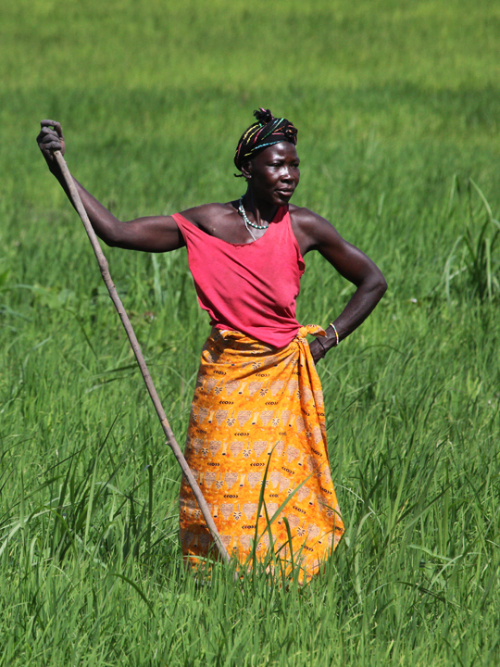
Comment peut-on accélérer la croissance en faveur des pauvres?
Investir dans l’agriculture des petits exploitants
Assurer l’accès à la terre et à l’eau aux petits exploitants, en particulier la sécurité de la tenure foncière pour les femmes
Développer les crédits pour l’agriculture et la transformation des produits de ressources naturelles.
Favoriser l’accès des pauvres aux engrais
Promouvoir l’accès à électricité
Améliorer les infrastructures de marché, la politique et les systèmes d’informations.
Développer les recherches en faveur des petits exploitants agricoles
© Steve Evans

Slide 21
Promouvoir des systèmes alimentaires durables
Limiter l’expansion agricole
Encourager l’introduction de nouvelles cultures et la diversité génétique
Protéger la fondation écologique de l’alimentation
Systèmes d’exploitation agricole intégrés
Eviter le changement climatique dangereux
Sources d’énergie alternatives pour l’intensification agricole
Notes:
En plus de contribuer a l’objectif de zero faim, les systèmes alimentaires doivent aussi être durables du point de vue environnemental. Ceci implique beaucoup de facteurs.

Slide 22
Exercice : Comment est-ce que ces différents systèmes alimentaires se comparent?
Facteur | Céréales intensifs | Agro-foresterie | Elevage | Aquaculture | Cultures OGM | Agri urbaine
Disponibilité alimentaire
Accessibilité alimentaire
Utilisation des aliments
Stabilité alimentaire
Impacts sur les SE non-alimentaires
Impacts sur différents groups sociaux
Essayer de noter chacun avec: négatif (xxx), pas sur (???), positif (✓✓✓)
Notes:
[NB : Cet exercice peut être effectué assez rapidement comme une discussion de classe- prend environ 10mn pour une revue assez superficielle des différents systèmes. Il peut aussi constituer un exercice plus substantiel d’une semaine, ou comme un travail de groupe noté- et demandez-leur une restitution en classe avec une présentation en bonne et due forme]
Formez des groupes de 4. Prenez 10mn pour discuter d’un système agricole que vous connaissez et essayez de remplir les colonnes y afférente.
Rendez compte au groupe d’une brève description du système que vous avez considéré, et comment il se comporte vis-à-vis de chacun des facteurs dans le tableau.
[Vous pouvez agréger les notes venant de chaque groupe d’étudiants- éventuellement, il apparait clairement qu’aucun système ne peut obtenir une très bonne note sur tous les points. Ainsi, nous avons besoin d’un large éventail de systèmes pour différents contextes.]

Slide 23
Références
Lectures essentielles
Barrett, C.B. (2010) Measuring Food Insecurity. Science 327: 825-828.
Ericksen, P.J. (2008) Conceptualizing food systems for global environmental change research. Global Environmental Change 18: 234-245.
FAO, IFAD and WFP. (2015) Achieving Zero Hunger: the critical role of investments in social protection and agriculture. FAO, Rome.
FAO, IFAD, UNICEF, WFP and WHO. (2017) The State of Food Security and Nutrition in the World 2017. Building resilience for peace and food security. FAO, Rome.
Poppy, G. et al. (2014) Food security in a perfect storm: using the ecosystem services framework to increase understanding. Philosophical Transactions of the Royal Society B, 369: 1-13.
Autres lectures
FAO. (1996) Rome declaration on world food security and world food summit plan of action, World Food Summit 13-17 November 1996. FAO, Rome.
Foresight. (2011) The Future of Food and Farming: Final Project Report. The Government Office for Science, London.
Notes:
Références citées dans les note-présentateur:
FAO (2009) Declaration of the World Summit on Food Security, WSFS 2009/2. FAO, Rome
FAO (2011) Global Food Losses and Food Waste - Extent, Causes and Prevention. FAO, Rome.
Keane, A. et al. (2016) Gender Differentiated Preferences for a Community-Based Conservation Initiative. PLoS ONE 11: 1-15.
Lakerveld, R.P. et al. (2015) The social distribution of provisioning forest ecosystem services: Evidence and insights from Odisha, India. Ecosystem Services 14: 56–66.
Steinfeld, H. et al. (2006) Livestock’s Long Shadow: Environmental Issues and Options. FAO ftp://ftp.fao.org/docrep/fao/010/A0701E/A0701E00.pdf, 1-377.

Slide 24
Lectures supervisées
S’il vous plaît, lisez :
Marije Schaafsma et Andrew Bell (2018) Ensuring climate-smart agriculture ‘leaves no one behind’. ESPA Policy and Practice Briefing, March 2018. Disponible sur : https://www.espa.ac.uk/files/espa/ESPA Policy Brief Climate Smart Agriculture FINAL WEB_0.pdf
Questions de discussion :
En vous inspirant des messages clés et les points mis en exergue dans l’article, sur comment “l’agriculture intelligente face au climat” peut permettre d’attendre la sécurité alimentaire à l’échelle tout en contribuant à la réduction de la pauvreté, analysez le potentiel d’un système de production alimentaire tel que l’agroforesterie ou l’agriculture de conservation (ou n’importe quel système de production alimentaire de votre choix) à produire une sécurité alimentaire durable et contribuer à la réduction de la pauvreté.
Identifiez les défis clés dans la mise à l’échelle du système de production alimentaire, et les manières de surmonter ces défis
Est-ce qu’il y a des compromis dans la mise à l’échelle de ces systèmes de production, par exemple avec les services écosystémiques/préoccupations environnementales ou de pauvreté/inégalité ?
Comment les compromis identifiés pourraient être réduits ?

